Slide 1

Wahlteil 2016 – Analysis A 1
Aufgabe A 1.1
Der Graph der Funktion $f$ mit $f\left(x\right)=−0,1x^{3}+0,5x^{2}+3,6$ beschreibt modellhaft für $−1≤x≤5$ das Profil eines Geländequerschnitts.
Die positive $x$-Achse weist nach Osten, $f(x)$ gibt die Höhe über dem Meeresspiegel an ($1$ Längeneinheit entspricht $100$ m).

Slide 2

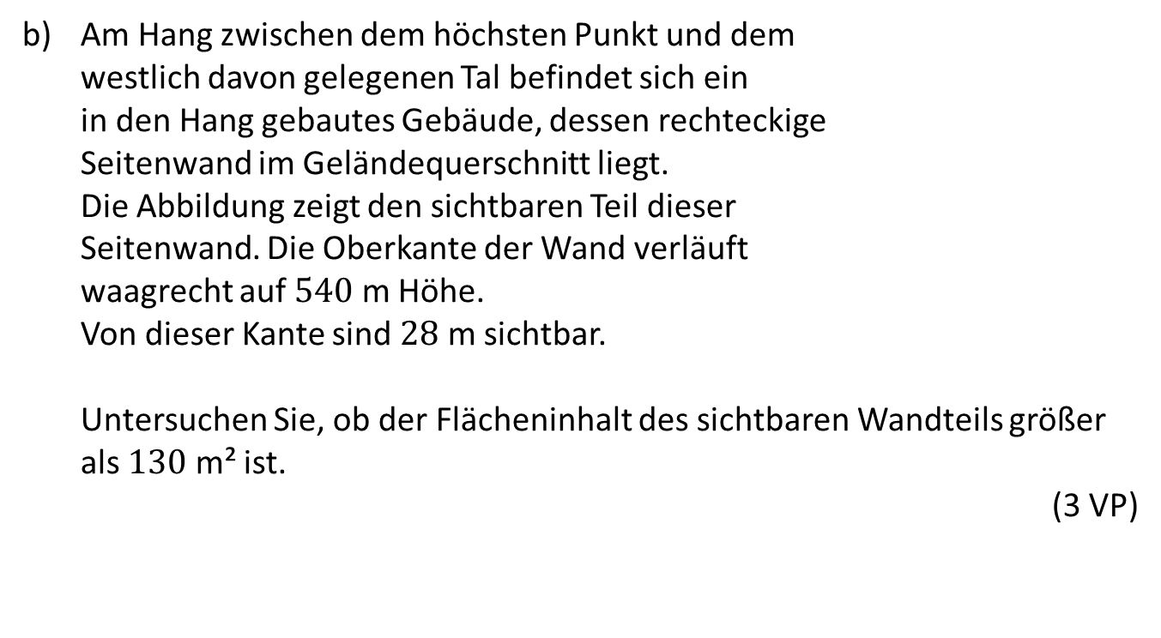
Wahlteil 2016 – Analysis A 1
Am Hang zwischen dem höchsten Punkt und dem
westlich davon gelegenen Tal befindet sich ein
in den Hang gebautes Gebäude, dessen rechteckige
Seitenwand im Geländequerschnitt liegt.
Die Abbildung zeigt den sichtbaren Teil dieser
Seitenwand. Die Oberkante der Wand verläuft
waagrecht auf $540$ m Höhe.
Von dieser Kante sind $28$ m sichtbar.
Untersuchen Sie, ob der Flächeninhalt des sichtbaren Wandteils größer als $130$ m² ist.
(3 VP)

Slide 3







Wahlteil 2016 – Analysis A 1
$f\left(x\right)=−0,1x^{3}+0,5x^{2}+3,6$
$$y$$
Lösung b)
Flächeninhalt des sichtbaren Wandteils
Den oberen Rand der Wand stellen wir als
Gerade mit der Gleichung $g\left(x\right)=5,4$ dar,
da laut Aufgabe dieser Rand in einer Höhe von
$540$ m liegt. (Beachte: $1$ LE entspricht $100$ m).
Der Flächeninhalt des sichtbaren Wandteils ist dann gegeben durch:
$$A=\int_{x_{1}}^{x_{2}}{\left(g\left(x\right)−f\left(x\right)\right)dx}$$
Unsere Aufgabe besteht nun darin, die Begrenzungen $x_{1}$ und $x_{2}$ herauszufinden. Den Rest erledigen wir mit dem GTR.
$$0,28$$
$$5,4$$
$$x_{1}$$
$$x_{2}$$
$$x$$

Slide 4
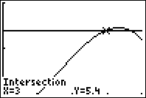
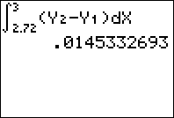
Wahlteil 2016 – Analysis A 1
$f\left(x\right)=−0,1x^{3}+0,5x^{2}+3,6$
Schritt 1: Bestimmung von $x_{2}$ und $x_{1}$:
Geben Sie im GTR bei Y₂ den Wert $5,4$ ein, lassen Sie sich
die beiden Graphen von Y₁ und Y₂ zeichnen und bestimmen
Sie mit 2ND CALC intersect den Schnittpunkt der beiden Graphen.
Sie erhalten $x_{2}=3$ und daraus $x_{1}=x_{2}−0,28=2,72$.
Schritt 2: Bestimmung des Flächeninhalts mit dem GTR
Wir haben nun $A=\int_{2,72}^{3}{\left(g\left(x\right)−f\left(x\right)\right)dx}$ und geben dies
wie nebenstehend gezeigt im GTR ein.
Dies liefert $A≈0,0145$. $1$ LE² entspricht $10.000$ m².
Folglich ist $A=145$ m².
Ergebnis: Der sichtbare Wandteil hat eine Fläche von etwa 145 m² und ist
damit größer als 130 m².

Slide 5
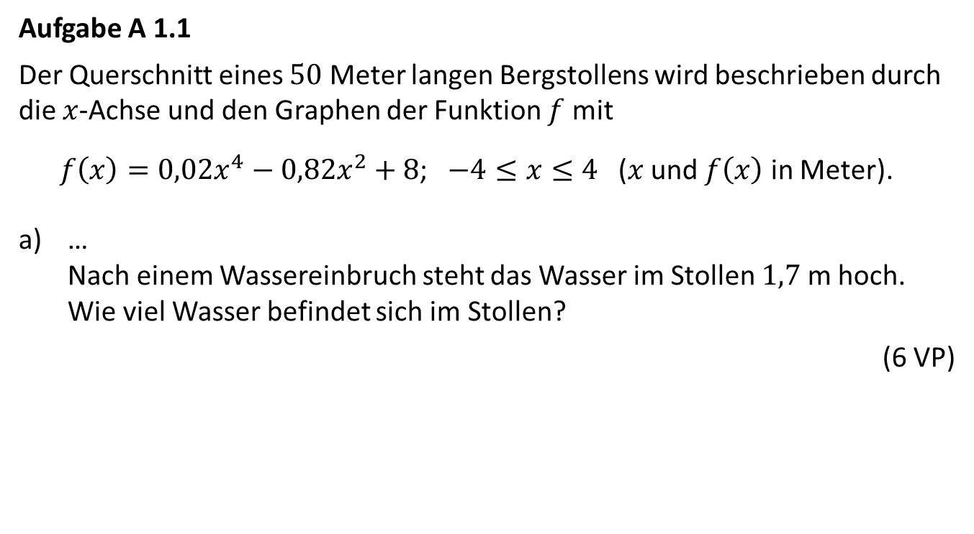
Wahlteil 2013 – Analysis A 1
Aufgabe A 1.1
Der Querschnitt eines $50$ Meter langen Bergstollens wird beschrieben durch die $x$-Achse und den Graphen der Funktion $f$ mit
$f\left(x\right)=0,02x^{4}−0,82x^{2}+8$; $−4≤x≤4$ ($x$ und $f\left(x\right)$ in Meter).
…
Nach einem Wassereinbruch steht das Wasser im Stollen $1,7$ m hoch.
Wie viel Wasser befindet sich im Stollen?
(6 VP)

Slide 6
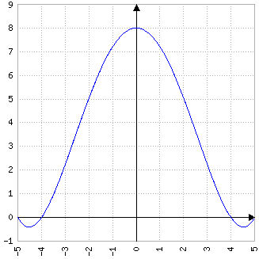









Wahlteil 2013 – Analysis A 1
Skizze des Graphen von $f(x)$
Wassermenge im Stollen
Die Wasserstandslinie ist gegeben durch die
Gerade $g\left(x\right)=1,7$. Mit dem GTR bestimmt man
die Schnittpunkte $a$ und $b$ mit $f(x)$ über
2ND CALC INTERSECT und erhält $a=−3,2$ und $b=3,2$.
Die Nullstellen von $f(x)$ erhält man über
2ND CALC ZERO bei $N_{1}=−4$ und $N_{2}=4$.
Die Fläche zwischen dem Graphen von $f(x)$ und
der $x$-Achse ist gegeben durch $A_{1}=\int_{−4}^{4}{f\left(x\right)dx}$.
Mit dem GTR erhält man $A_{1}≈37,205$.
Die Fläche zwischen den beiden Kurven ist gegeben durch
$A_{2}=\int_{−3,2}^{3,2}{\left(f\left(x\right)−g\left(x\right)\right)dx}$.
$$y$$
$$f(x)$$
$$g(x)=1,7$$
$$N_{1}$$
$$A$$
$$N_{2}$$
$$a$$
$$b$$
$$x$$

Slide 7
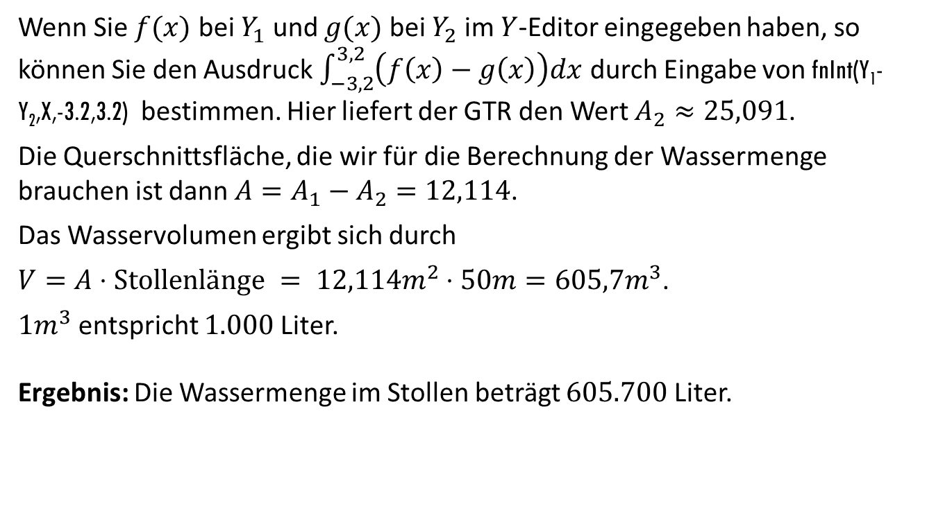
Wahlteil 2013 – Analysis A 1
Wenn Sie $f(x)$ bei $Y_{1}$ und $g(x)$ bei $Y_{2}$ im $Y$-Editor eingegeben haben, so können Sie den Ausdruck $\int_{−3,2}^{3,2}{\left(f\left(x\right)−g\left(x\right)\right)dx}$ durch Eingabe von fnInt(Y₁-Y₂,X,-3.2,3.2) bestimmen. Hier liefert der GTR den Wert $A_{2}≈25,091$.
Die Querschnittsfläche, die wir für die Berechnung der Wassermenge brauchen ist dann $A=A_{1}−A_{2}=12,114$.
Das Wasservolumen ergibt sich durch
$V=A⋅Stollenlänge = 12,114m^{2}⋅50m=605,7m^{3}$.
$1m^{3}$ entspricht $1.000$ Liter.
Ergebnis: Die Wassermenge im Stollen beträgt $605.700$ Liter.

Slide 8
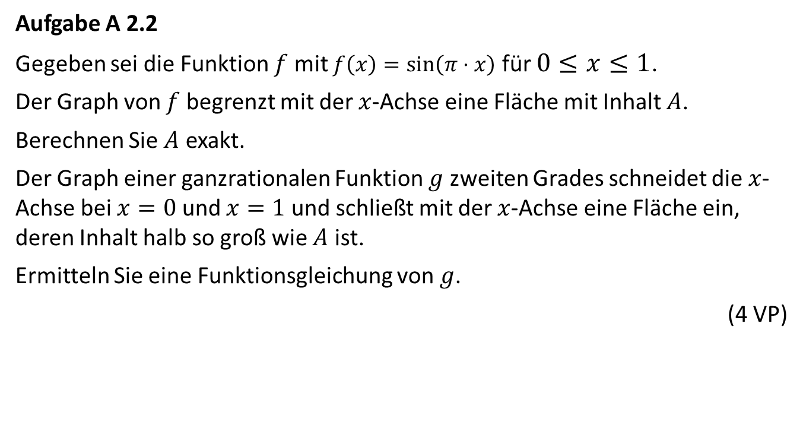
Wahlteil 2013 – Analysis A 2
Aufgabe A 2.2
Gegeben sei die Funktion $f$ mit $f\left(x\right)=sin\left(π⋅x\right)$ für $0≤x≤1$.
Der Graph von $f$ begrenzt mit der $x$-Achse eine Fläche mit Inhalt $A$.
Berechnen Sie $A$ exakt.
Der Graph einer ganzrationalen Funktion $g$ zweiten Grades schneidet die $x$-Achse bei $x=0$ und $x=1$ und schließt mit der $x$-Achse eine Fläche ein, deren Inhalt halb so groß wie $A$ ist.
Ermitteln Sie eine Funktionsgleichung von $g$.
(4 VP)

Slide 9
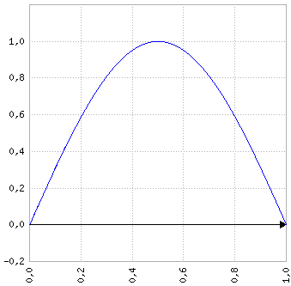





Wahlteil 2013 – Analysis A 2
Lösung Aufgabe A 2.2
Flächeninhalt
Es gilt:
Ergebnis: Die gesuchte Fläche beträgt exakt $\frac{2}{π}$ FE.
$$y$$
$$f\left(x\right)=sin\left(π⋅x\right)$$
$$A=\int_{0}^{1}{\sin\left(πx\right)dx}={\left[−\frac{1}{π}\cos\left(πx\right)\right]}_{0}^{1}$$
$=\left(−\frac{1}{π}\cos\left(π\right)\right)−\left(−\frac{1}{π}\cos\left(0\right)\right)$
$=\frac{1}{π}−\left(−\frac{1}{π}\right)=\frac{2}{π}$
$$A$$
$$x$$

Slide 10

Wahlteil 2013 – Analysis A 2
$f\left(x\right)=sin\left(π⋅x\right)$
$0≤x≤1$
Funktionsgleichung für $g$
Eine ganzrationale Funktion zweiten Grades hat die allgemeine Form $g\left(x\right)=ax^{2}+bx+c$.
Die $x$-Achse wird bei $x=0$ und $x=1$ geschnitten, d.h. es gilt $g(0)=0$ und $g(1)=0$. Aus $g(0)=0$ erhält man $c=0$.
Aus $g(1)=0$ erhält man $I. a+b=0$.
Die Fläche zwischen $x=0$ und $x=1$ ist gegeben durch
$$A_{2}=\int_{0}^{1}{\left(ax^{2}+bx\right)dx}={\left[\frac{1}{3}ax^{3}+\frac{1}{2}bx^{2}\right]}_{0}^{1}=\left(\frac{1}{3}a+\frac{1}{2}b\right)$$
Laut Aufgabenstellung soll $A_{2}$ halb so groß sein, wie die Fläche A aus dem vorangehenden Aufgabenteil. Somit gilt $II. \frac{1}{3}a+\frac{1}{2}b=\frac{1}{π}$.

Slide 11

Wahlteil 2013 – Analysis A 2
Aus $I. a+b=0$ folgt $b=−a$.
Eingesetzt in $II.$ folgt $\frac{1}{3}a−\frac{1}{2}a=−\frac{1}{6}a=\frac{1}{π}$
und damit $a=−\frac{6}{π}$ sowie $b=\frac{6}{π}$.
Ergebnis: Der Funktionsterm von $g$ lautet $g\left(x\right)\text{=}−\frac{6}{π}x^{2}+\frac{6}{π}x$.

